Slide 1
BO1 Het ondersteuningsplan - schrijven en evalueren
Cohort 2017 – MZ/PBSD
Mariëlle Huisman

Slide 2
Planning van les 3: 9:00 uur Opstart + A&A 9:10 uur Terugblik naar vorige week 9:15 uur Introductie op het thema ‘probleemformulering’ 9:30 uur Opdracht in de les Casus + hermeneutische cirkel 10:30 uur: Einde les

Slide 3
Planning van de periode:
Lesweek 1: | -
Lesweek 2: | Introductie + inventarisatie leervragen + uitleg eindopdracht
Lesweek 3: | Onderst.pl. casus A + Zorgrapportage
Lesweek 4: | Onderst.pl. casus B + probleemformulering PES
Lesweek 5: | Onderst.pl. casus C + doelformulering RUMBA
Lesweek 6: | Onderst.pl. casus D + cyclus van een onderst.pl
Lesweek 7: | Evalueren + voorbereiden presentatie
Herfstvakantie
Lesweek 8: | Korte presentatie (15 min. pp) in groepjes van 4 over ondersteuningsplan van jouw stage
Lesweek 9: | Inleveren eindopdracht
Lesweek 10: Bufferweek

Slide 4
Terugblik naar vorige week: Wat was ook alweer methodisch handelen?

Slide 5
Methodisch handelen is een cyclisch proces (=voortdurend in beweging). Je stemt je handelen voortdurend af op de wensen, mogelijkheden en het niveau van de client en bekijkt of je handelen bijgesteld moet worden.

Slide 6
De methodische cyclus van een ondersteuningsplan kent een aantal fasen. Welke waren dat ook alweer?

Slide 7
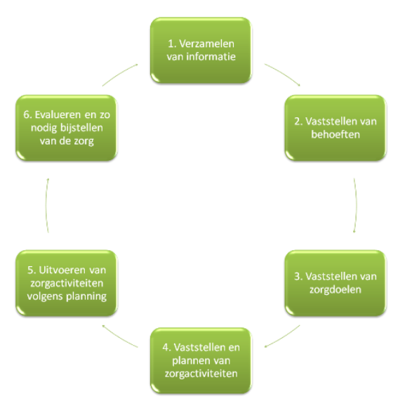
Een methodische cyclus: oriëntatie diagnose -vraagbepaling -doelformulering planning uitvoering evaluatie

Slide 8
Welke tips hebben we vorige week behandeld om goed te rapporteren?

Slide 9
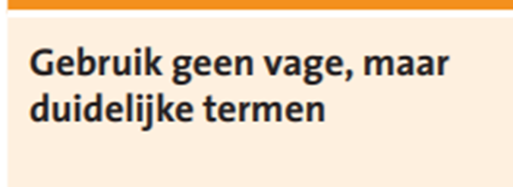
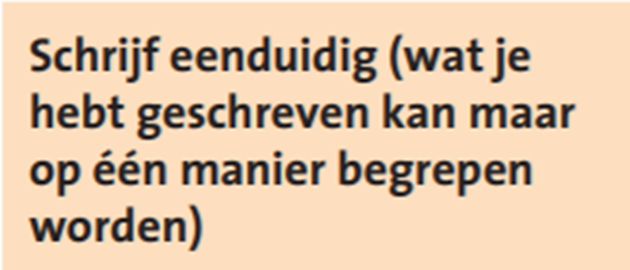
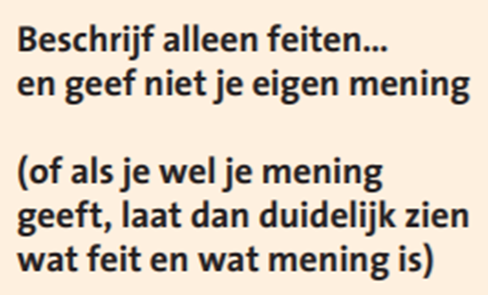
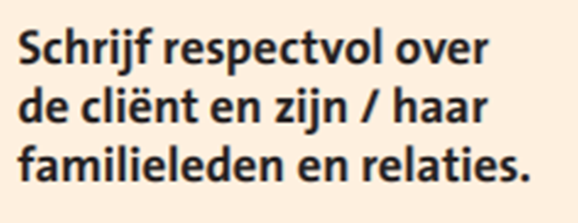
Welke tips hebben we vorige week behandeld om goed te rapporteren?

Slide 10
Theorie les 3:
Informatie verzamelen Gordon & Probleemformulering met PES
Koppeling met het boek:
Maatschappelijke zorg 1
Thema 3.1 (blz 52-58)
Thema 3.2 (blz 59 -61)

Slide 11
Theorie les 3:
Stap 2 Oriënteer je op de situatie van de cliënt.
Uit: ‘Zo maak je een
ondersteuningsplan’ – Noordhoff Uitgevers – blz 35 tot 51

Slide 12
Bij het schrijven van een ondersteuningsplan is je 1e stap…
Informatie verzamelen!
Hoe pak je dit aan?

Slide 13
Vanuit een verpleegtechnisch perspectief:
De Gordon-methode (ontwikkeld door verplegingswetenschapper Marjory Gordon) is als hulpmiddel ontwikkeld om iemand zijn gezondheid in kaart te brengen in de gezondheidszorg.
-> koppeling met jullie keuzedeel Verpleegtechnisch handelen.

Slide 14
De 11 gezondheidspatronen (volgens Gordon):
Patroon van gezondheidsbeleving
Voeding- en stofwisselingspatroon
Uitscheidingspatroon
Activiteitenpatroon
Slaap- en rustpatroon
Cognitiepatroon
Zelfbelevingspatroon
Rollen- en relatiepatroon
Seksualiteit- en voortplantingspatroon
Stressverwerkingspatroon
Waarden- en overtuigingenpatroon

Slide 15
Wat moet in een kwalitatief goed beschreven persoonsbeeld volgens jullie?

Slide 16
Een kwalitatief goed beschreven persoonsbeeld bevat:
-een holistisch beeld
-een kernachtig beeld
-een richtinggevend beeld

Slide 17
Hoe verzamel je informatie voor het schrijven een ondersteuningsplan?

Slide 18
Je verzamelt informatie door:
Gesprekken met de client te voeren
De client te observeren
Samen te werken met andere die informatie kunnen verschaffen (ouders, verzorgers, collega’s, gedragsdeskundigen)
(pag 37 – Zo maak je een ondersteuningsplan)

Slide 19
Je kan ook informatie verzamelen door:
Onderzoek te doen naar de levensgebieden die relevant zijn om de hulpvraag van de client te beantwoorden.
Een voorbeeld hiervan is het 8 fasenmodel
(pag 36 – Zo maak je een ondersteuningsplan)

Slide 20
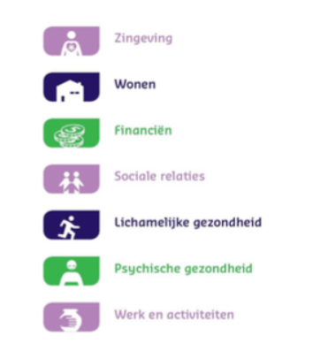
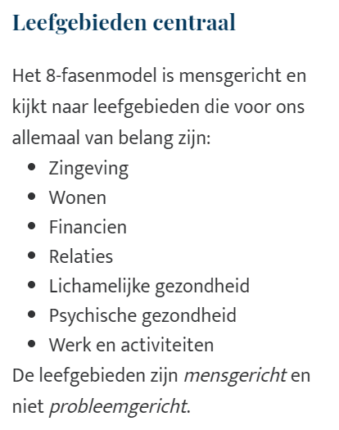

Slide 21
Een andere methode om een client in zijn geheel in beeld te krijgen is hermeneutische cirkel een hulpmiddel.
-> dmv de hermeneutische cirkel kun je een inschatting maken van wat de client kan en wil.

Slide 22
Bij deze methodiek kijk je niet naar één aspect van de client, maar naar de persoon in zijn geheel (holistisch benadering).

Slide 23
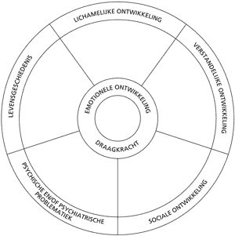
Hermeneutische cirkel -Levensgeschiedenis -Emotionele ontwikkeling -Draagkracht -Lichamelijke ontwikkeling -Verstandelijke ontwikkeling -Sociale ontwikkeling -Psychische en/of psychiatrische problematiek Uitleg film YouTube (4 min): https://www.youtube.com/watch?v=fFj3tnOJ2n8

Slide 24
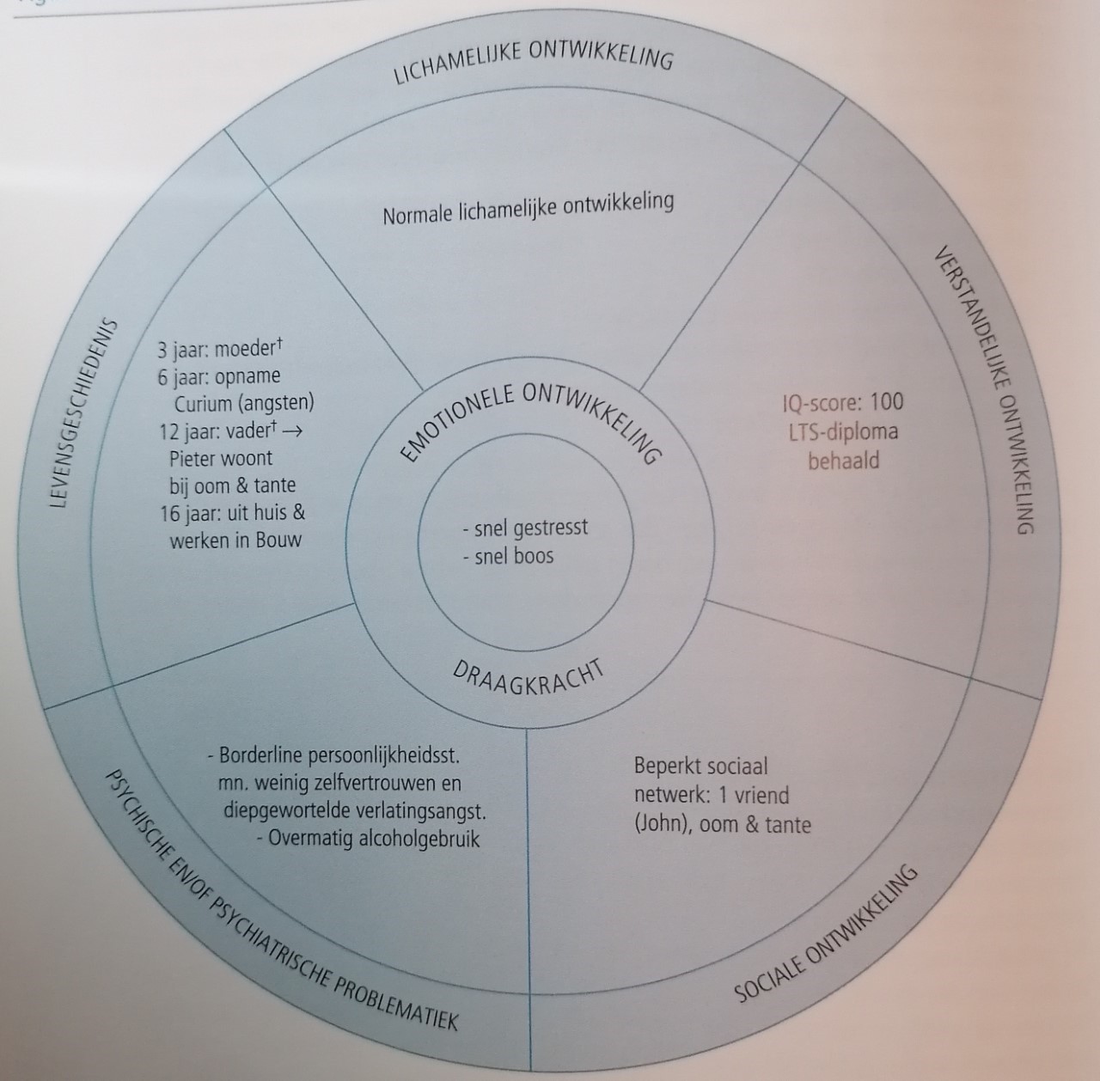

Slide 25
Na het verzamelen van informatie ga je de problemen formuleren.
Dit kan dmv de PES methode. Dit is een hulpmiddel voor het goed formuleren van een probleem, zodat er doelen aan verbonden kunnen worden.

Slide 26
PES-methode:
Probleem: wat is het probleem? (kort&duidelijk)
“Client heeft moeite met…….”
Ethiologie: wat zijn de oorzaken? (de waarom-vraag)
Symptomen: wat zijn de verschijnselen? (waaruit blijkt)

Slide 27
Criteria voor goede probleemformulering:
-Beschrijf concreet waarneembaar gedrag,
-Vermijd vakjargon (en schrijf voor de client begrijpelijke taal),
-Beschrijf het probleem vanuit de client (en niet het probleem dat anderen met de client hebben),
-Stel bij meerdere problemen samen met de client de prioriteit,
-Toets je beschrijving: kun je er doelen vanaf leiden?
(MZ 1 – blz 60)

Slide 28
Opdracht met de casus in de les:
Stap 1
-Lees de casus aandachtig door.
-Bespreek met een klasgenoot wat jullie denken wat belangrijk is in het (totaal) beeld is van Bart.
Stap 2
-Vul aan de hand van de casus van Bart een hermeneutische cirkel in.
-Bepaal volgens de PES methode de probleemformulering

Slide 29
Eindopdracht: Een verslag met daarin: - opdrachten uit de les - uitgewerkte casussen + - een korte presentatie van 15 minuten voor 3 medestudenten (groepjes van 4 studenten). -verslag van de presentaties (eigen + 3 medestudenten) Inleveren via It’s Learning

